Slide 1
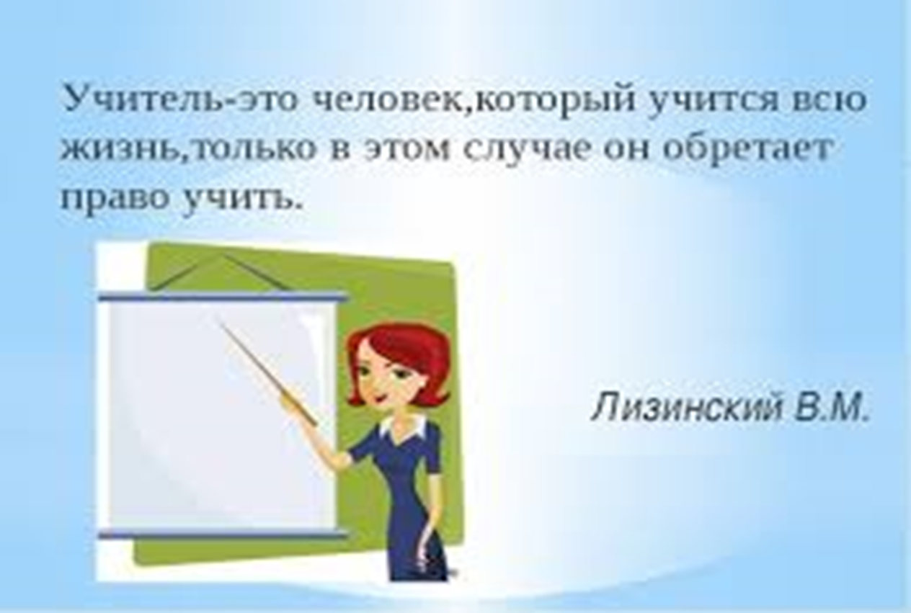
Мастерство учителя – это и есть компетентность
Учитель английского языка
первой квалификационной категории,
Идрисова А.Р.

Slide 2

В современном обществе возрастает роль иностранных языков.
Знание иностранного языка даёт возможность приобщиться к мировой культуре, использовать в своей деятельности потенциал обширных ресурсов сети Интернет.
В связи с этим возникает необходимость внедрения новых инновационных технологий в процесс обучения иностранному языку. Инновационные педагогические технологии, в том числе ИКТ, становятся частью учебного процесса.
Как показывает практика внедрение инновационных технологий вызывает интерес у обучающихся своей новизной, актуальностью, креативностью.
Современные педагогические технологии обеспечивают индивидуализацию и дифференциацию обучения, с учётом способностей и уровней обученности.
Благодаря компьютеру, Интернету и мультимедийным средствам, обучающимся даётся возможность овладения большим объёмом информации.

Slide 3


Slide 4

Цели моей работы:
выявить возможности инновационных форм обучения, повысить результативность обучения, развитие креативных способностей школьников на уроках английского языка.
Совершенствовать навыки и умения работы с ИКТ для дальнейшего использования на уроке для повышения мотивации к предмету и качества образования у обучающихся
– изучение инновационных форм обучения в отечественной и зарубежной методической литературе;
– применение инновационных технологий на уроках английского языка как средство повышения результативности обучения и развития креативности;
– рассмотрение развития творческой деятельности на уроках английского языка посредством различных инноваций: проектов, ролевых игр, драматизаций, использование ИКТ, приемов технологии критического мышления;
– обобщение опыта использования инновационных форм обучения на уроках английского языка.

Slide 5
Задачи моей работы
– изучение инновационных форм обучения в отечественной и зарубежной методической литературе;
– применение инновационных технологий на уроках английского языка как средство повышения результативности обучения и развития креативности;
– рассмотрение развития творческой деятельности на уроках английского языка посредством различных инноваций: проектов, ролевых игр, драматизаций, использование ИКТ, приемов технологии критического мышления;
– обобщение опыта использования инновационных форм обучения на уроках английского языка.

Slide 6
Метод «Brain Storming» (Мозговой штурм)
Тема находится в центре. Сначала возникает слово, идея, мысль. Идёт поток идей, их количество неограниченно, они все фиксируются, начинаем их записывать сверху слева и заканчиваем справа внизу. Метод является индивидуальным продуктом одного человека или одной группы. Выражает индивидуальные возможности, создаёт пространство для проявления креативных способностей,
Возможности использования разнообразны:
при систематизации, повторении материала;
- при работе с текстом;
- при повторении в начале урока;
- при введении в тему;
- при сборе необходимого языкового материала;
- при контроле.

Slide 7


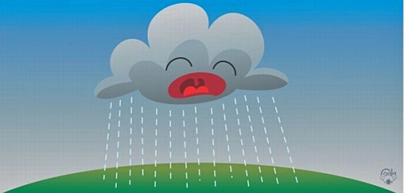
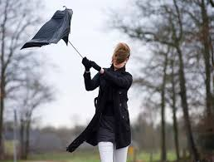
Snowy
sunny
rainy
windy
Weather

Slide 8
Метод «Сиквейн»
Сиквейн – это стихотворение, которое требует синтеза информации и материала в кратких выражениях, что позволяет описывать или рефлектировать по какому-либо поводу. Слово «сиквейн» происходит от французского, означает – пять. Сиквейн –это стихотворение, состоящее из пяти строк.

Slide 9
Правило написания сиквейна:
- В первой строчке тема называется одним словом (обычно существительным)
- Вторая строчка – это описание темы в двух словах (двумя прилагательными)
- Третья строчка – это описание действия в рамках этой темы тремя словами.
- Четвёртая строка – фраза из четырёх слов, показывающая отношение к теме
- Последняя строка – это синоним из одного слова, который повторяет суть темы

Slide 10
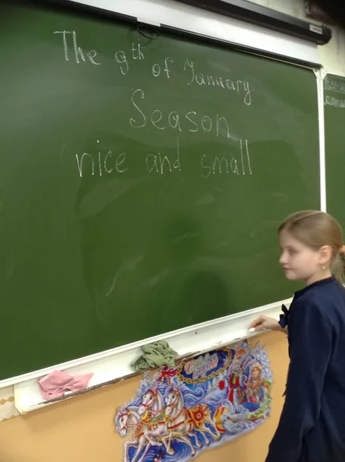
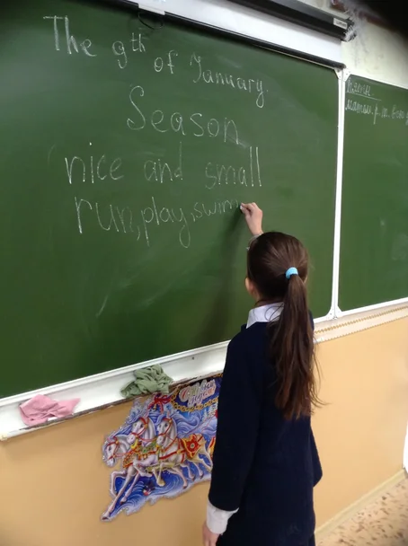

Slide 11
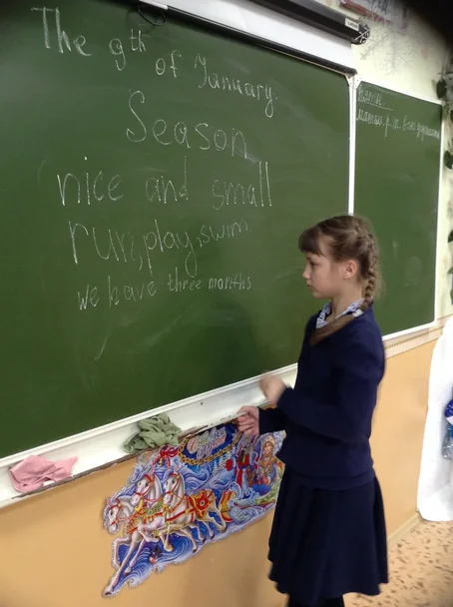
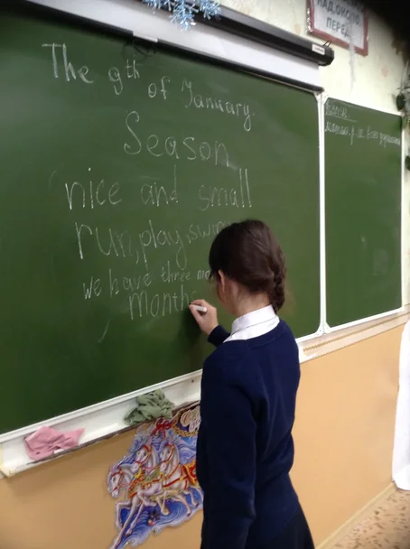

Slide 12
Метод «Jigsaw» (ажурная пила)
Возможности использования:
- при работе с текстом
Каждый учащийся получает для разработки подтему или часть текста (небольшой по объёму материал). Идёт обмен информацией. Все слушают друг друга, задают вопросы, делают пометки, т.к. это единственный способ ознакомиться со всей информацией.

Slide 13
Использование ИКТ на уроках английского языка.
Мир новейших информационных технологий занимает все большее место в нашей жизни. Использование ИКТ на уроках иностранного языка повышает мотивацию и познавательную активность учащихся всех возрастов, расширяет кругозор.
И поскольку в стране идет процесс модернизации образования, одним из основных требований к профессиональной деятельности учителя является информационная компетентность.

Slide 14
Необходимо научить каждого учащегося за короткий промежуток времени осваивать, преобразовывать и использовать в практической деятельности огромные массивы информации.
Очень важно организовать процесс обучения так, чтобы обучающийся активно, с интересом и увлечением работал на уроке, видел плоды своего труда и мог их оценить.

Slide 15
Стараюсь применять ИКТ на разных этапах урока,
преследуя тем самым различные цели
1. Фонетическая зарядка
2. Работа над лексическим материалом
3. Устная речь
4. Работа над чтением
5. Работа над грамматикой
6. Контроль знаний, умений и навыков
7. Компьютерные тесты.

Slide 16
Работа с лексическим материалом
Эта работа, как правило, состоит из ряда ступеней: введение новой лексики, закрепление ее, контроль знания новых слов.
При введении лексики на уроке необходима яркая наглядность.
Для этого, я использую компьютерные презентации по теме, где встречается вся необходимая лексика, которая затем используется учащимися в ходе изучаемой темы.

Slide 17
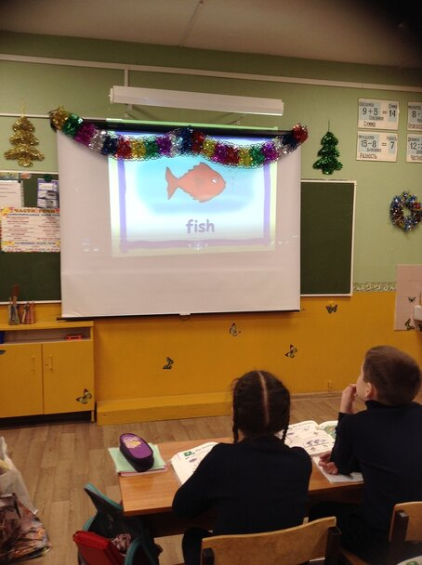
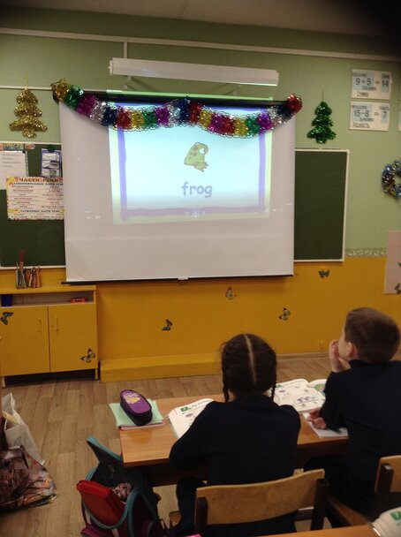

Slide 18
Тестирование на компьютерах. С помощью тестов можно проверить, как хорошо ученик знает тот или иной материал, насколько хорошо он усвоил английскую грамматику, насколько обширен его словарный запас. Кроме того, можно узнать общий уровень владения английским языком.
а) Общие установочные тесты - направлены на проверку знания языка в общем, а также на проверку определенных областей знания: употребление идиом, сленговых выражений, фразовых глаголов.
б) Грамматические тесты – используются для проверки знания правил английской грамматики. В тестах проверяются различные аспекты грамматики английского языка, правильное их понимание, и умение их употреблять.
в) Лексические тесты – используются для проверки словарного запаса изучающих английский. В тестах проверяется знание основного необходимого словарного запаса изучающих язык в разных областях английского языка. (Тест)

Slide 19
Метод обучения в сотрудничестве.
Существует много разнообразных вариантов обучения в сотрудничестве.
В качестве примера можно привести методику использования технологии обучения в
сотрудничестве при работе над текстами.
а) группе дается одно задание, но при его выполнении предусматривается распределение ролей между членами группы;
б) оценивается работа всей группы

Slide 20
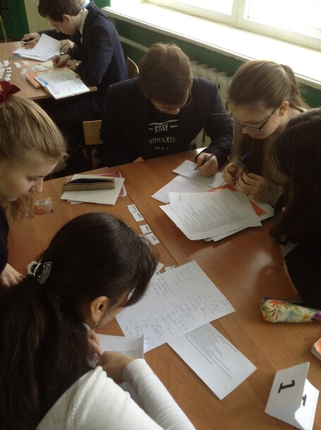
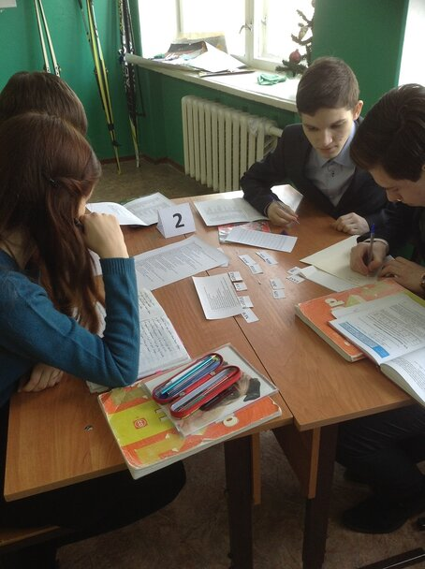

Slide 21
Скороговорки – Tongue-twister:
1)The black cat sat on a mat and ate a fat rat.
2) Betty Botta bought some butter,
But she said, this butter is bitter.
But a bit of better butter will make my batter (взбитое тесто) better.
3) She sells sea shells on the sea shore,
The shells that she sells are sea shells, I’m sure.
4) A big black bug bit a big black bear,
A big black bear bit a big black bug.

Slide 22
На своих уроках я использую метод ассоциаций.
Для начала нужно прояснить, что такое ассоциация?
Ассоциация – корень знания.
Д. Кваша
Ассоциацией обычно называют связь, возникающая в сознании человека между какими-либо фактами, событиями, свойствами, явлениями, которые отражаются в сознании человека и существуют в его памяти.
Одним из нетрадиционных методов обучения
является метод ассоциаций или метод ключевых слов.
Пожалуй, метод ассоциаций можно назвать одним из самых творческих, так как он, по сути, построен на подсознательной деятельности ума.
Главное в методе ассоциация - это яркость образа.
Ассоциации должны быть необычными, нестандартными, абсурдными, смешными, образными, неожиданными, новыми.

Slide 23
Например: есть английское слово bread (произносится как брэд), означающее «Хлеб». Ему созвучно русское слово «бред». Теперь представьте, что вы пришли в булочную, а там нет хлеба. Бред, верно? Складывается цепочка: «bread»-«бред»-«хлеба нет»-«хлеб». Образ закреплён.
2. Он хихикает : he-he, he-he. 3. Она варит she.(щи:)
4. Cоринка попала в глаз, а вы говорите: ай,ай: eye, eye = глаз
5. Tree (дерево) созвучное ему русское слово, цифра «три», придумываем образ, включающий оба слова – ТРИ дерева и чётко представляем себя у реки, а на противоположном берегу растут три дерева. Образ закреплён.
Подбор ярких ассоциаций позволяет быстро пополнять словарный запас.
Чем ярче образы, тем легче создавать связи между ними, следовательно, тем больше слов можно запомнить.
Вполне возможно запоминать по 100 новых слов в день.
Ассоциация –это более успешное и быстрое запоминание.

Slide 24
Учебно-исследовательская технология
Развитие исследовательских навыков в процессе обучения на уроке и во внеурочное время. Презентация результатов в виде реферата, исследовательской и творческой работы. Участие в олимпиадах и конкурсах. Развитие навыков публичного выступления. Проектная деятельность.

Slide 25
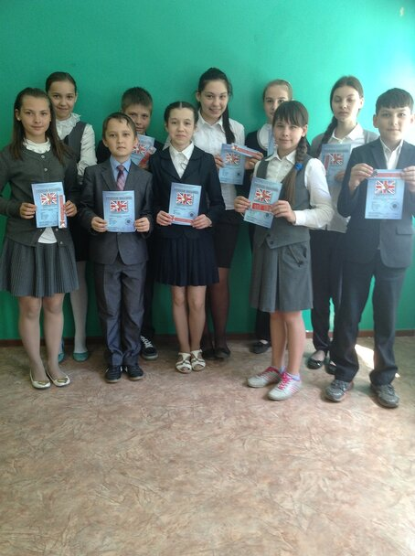
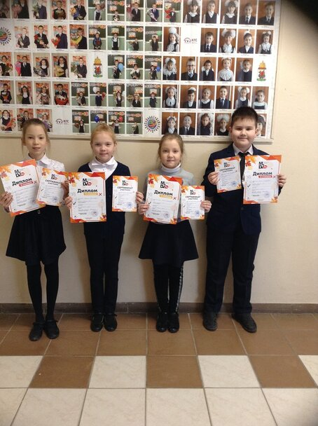
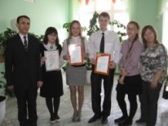

Slide 26
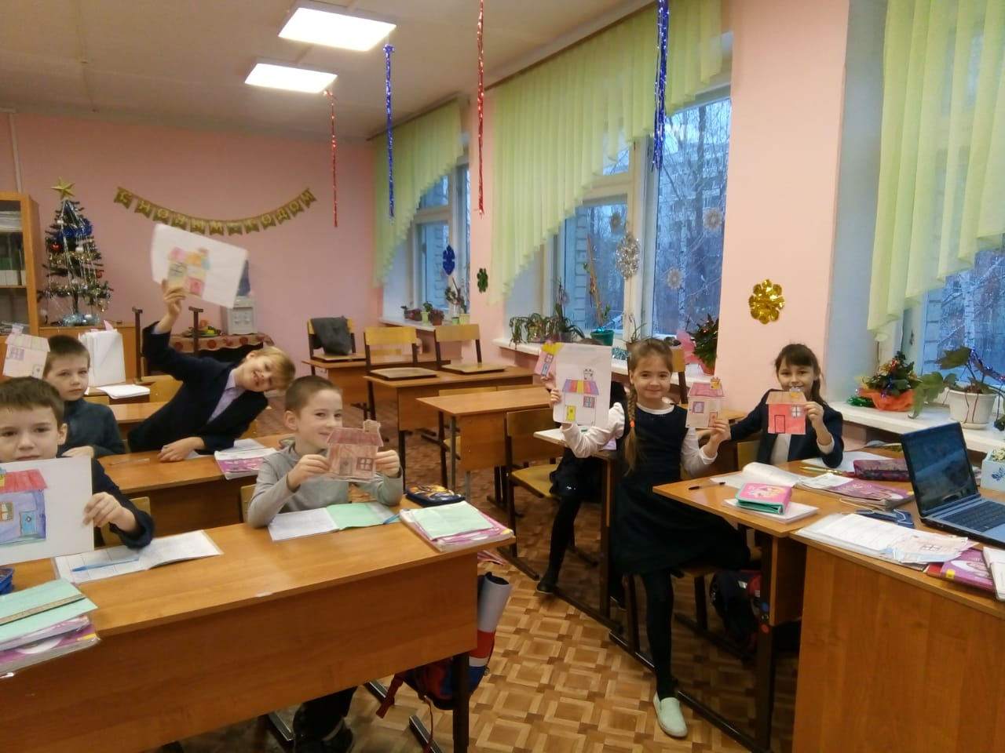
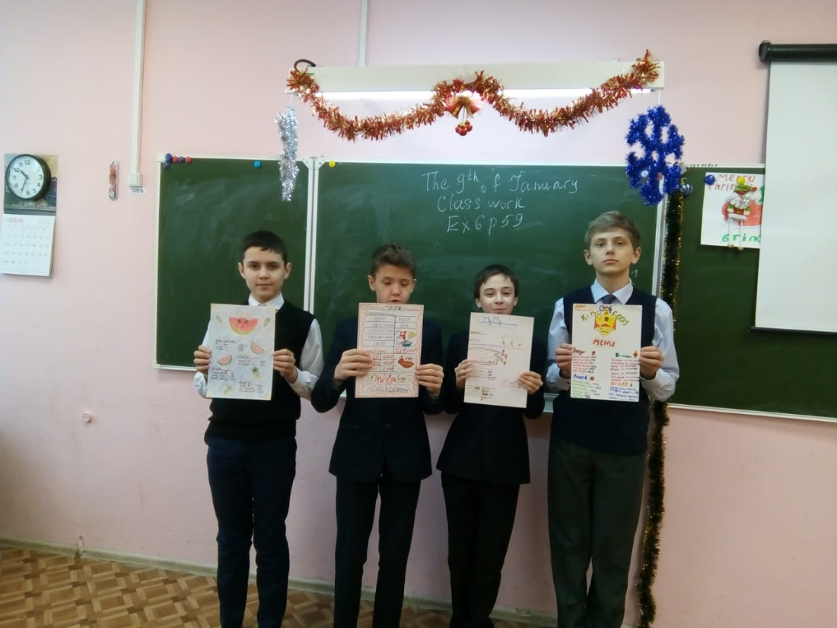
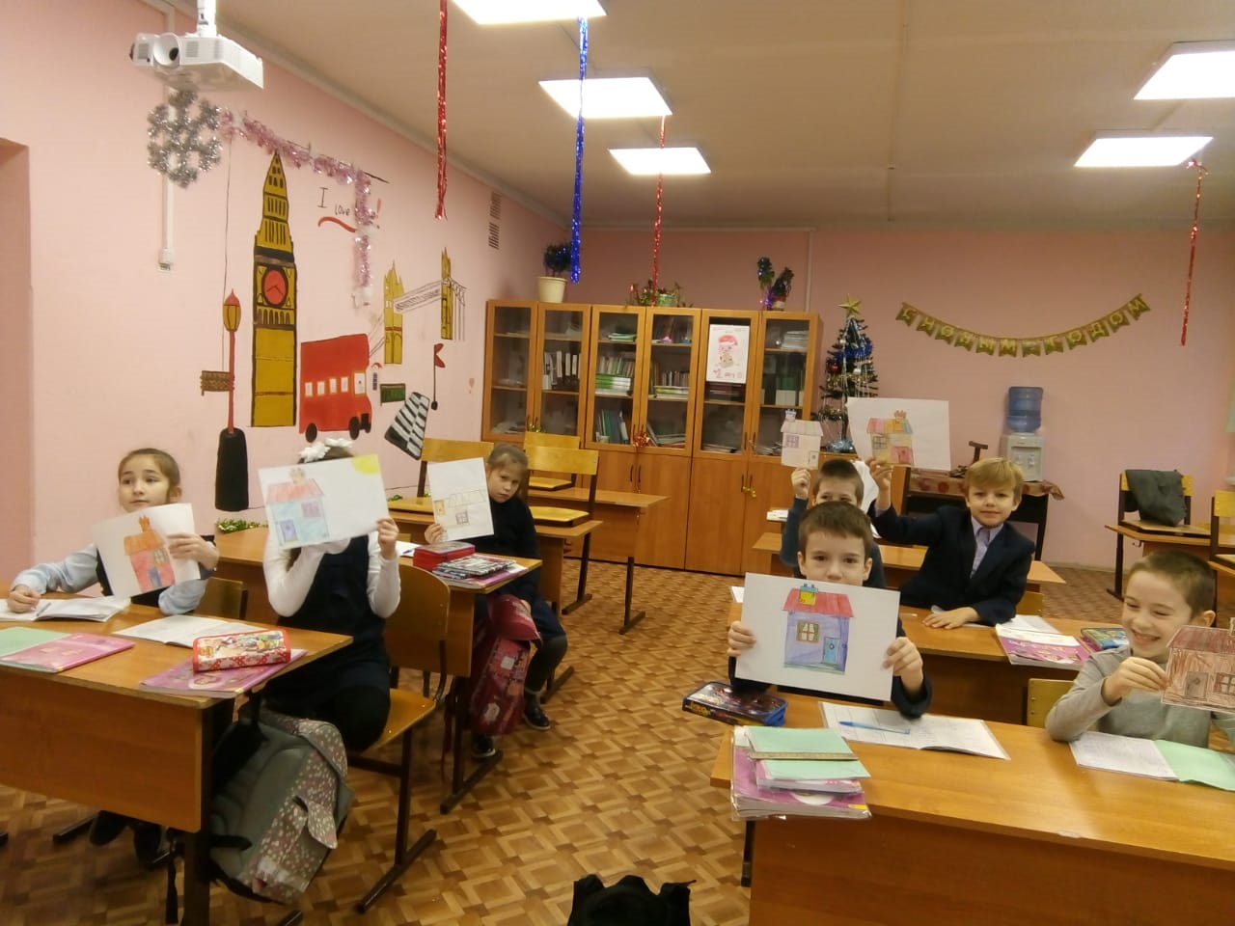
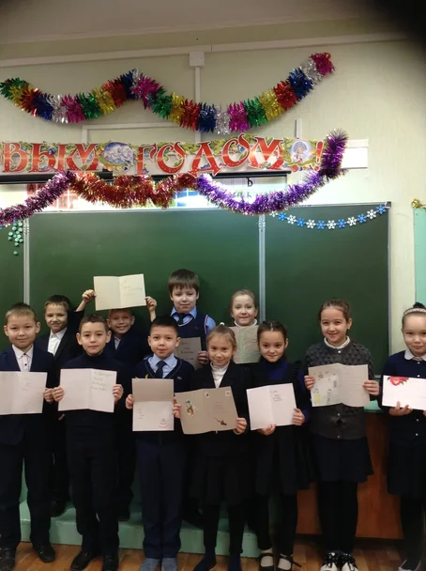
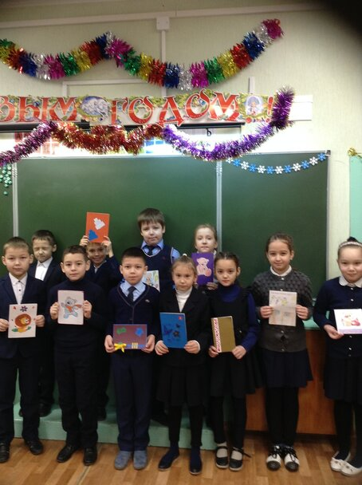

Slide 27
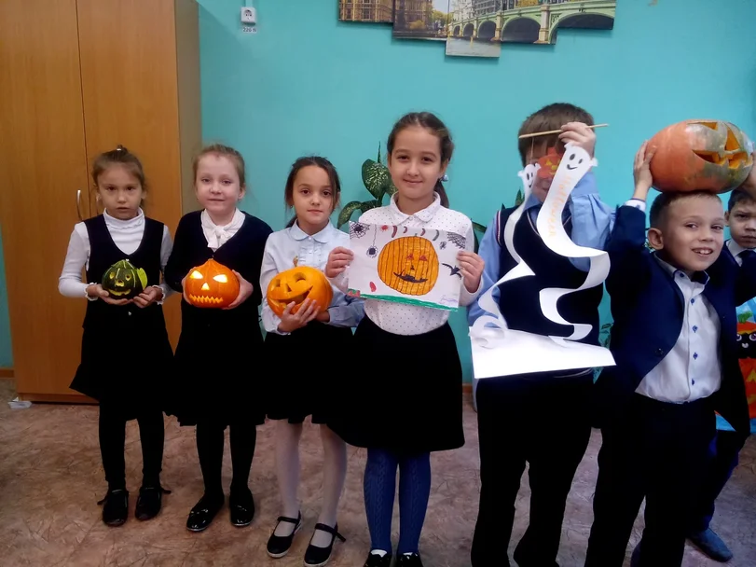
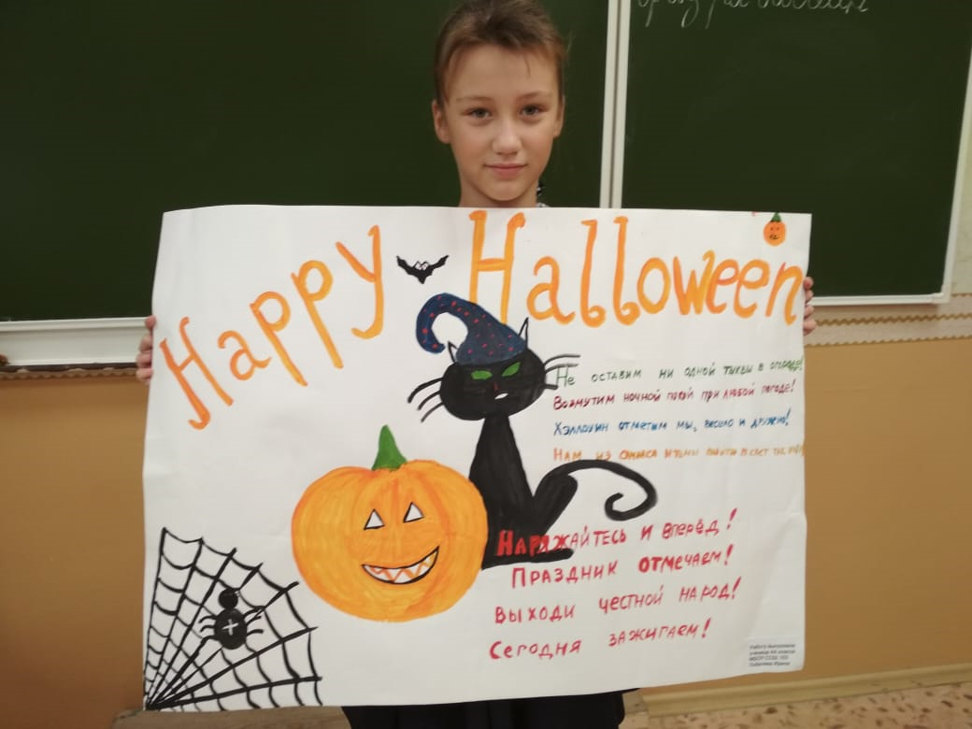
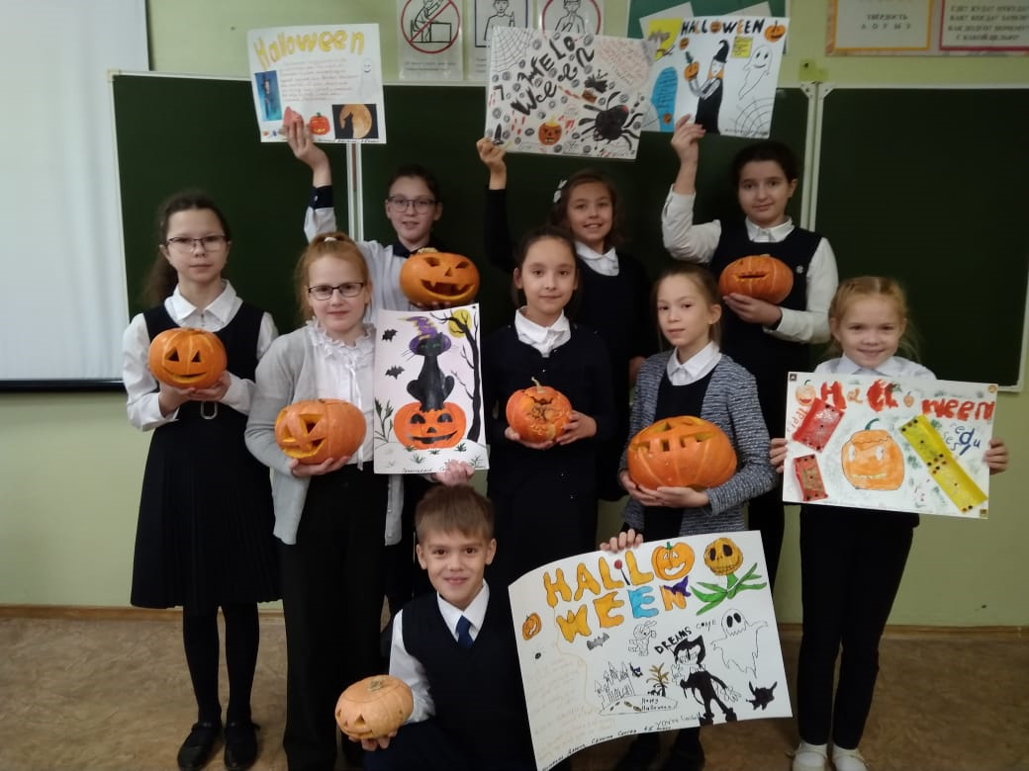
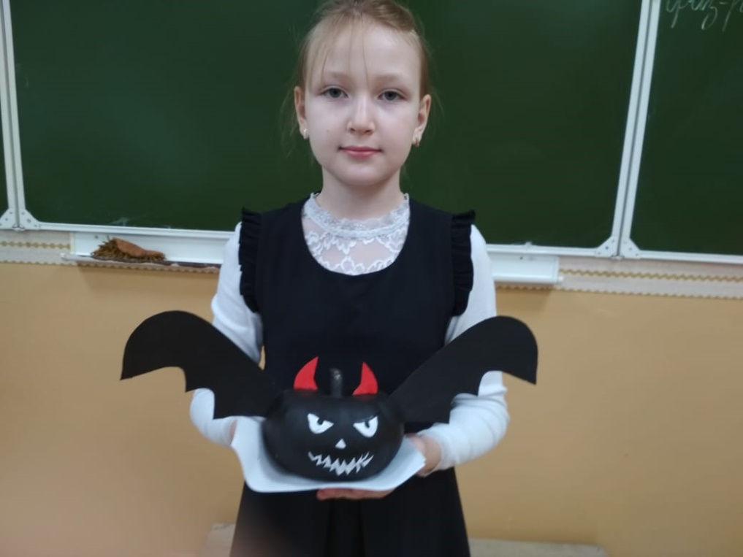
Halloween

Slide 28
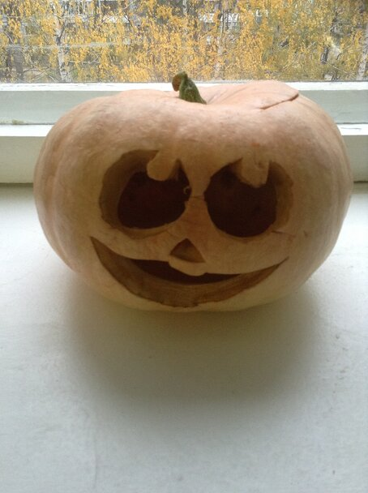
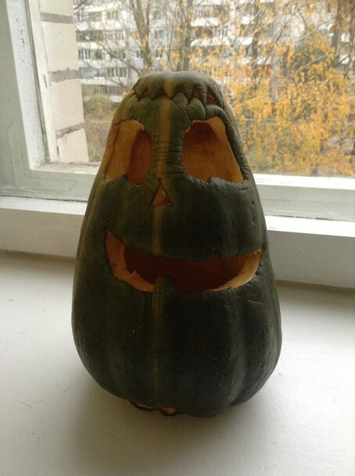
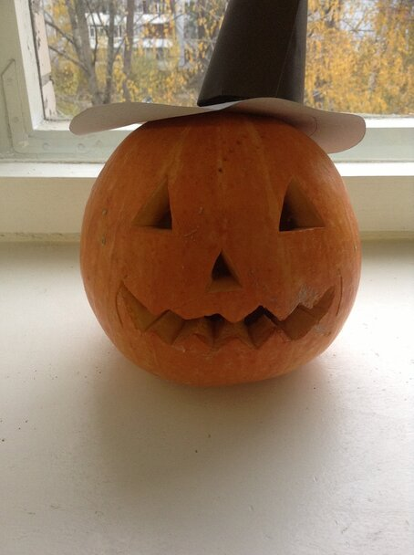
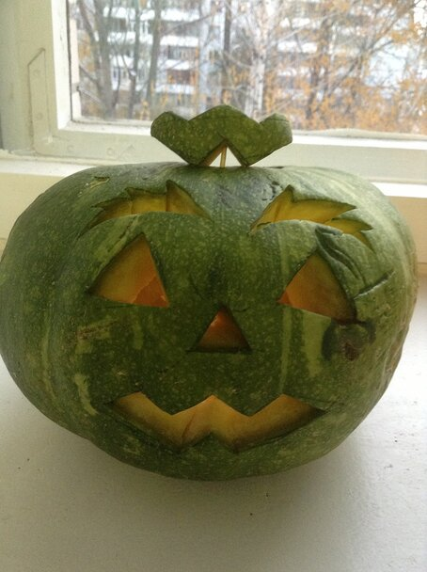
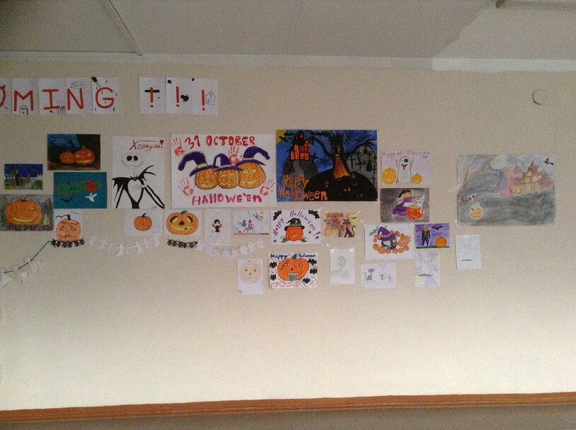

Slide 29
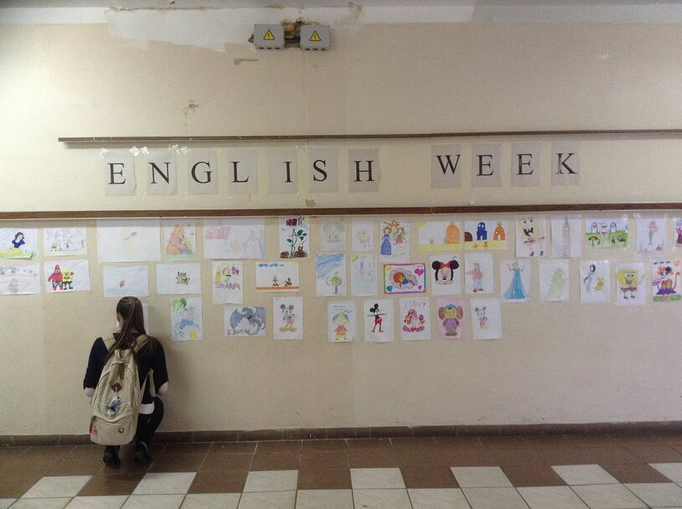
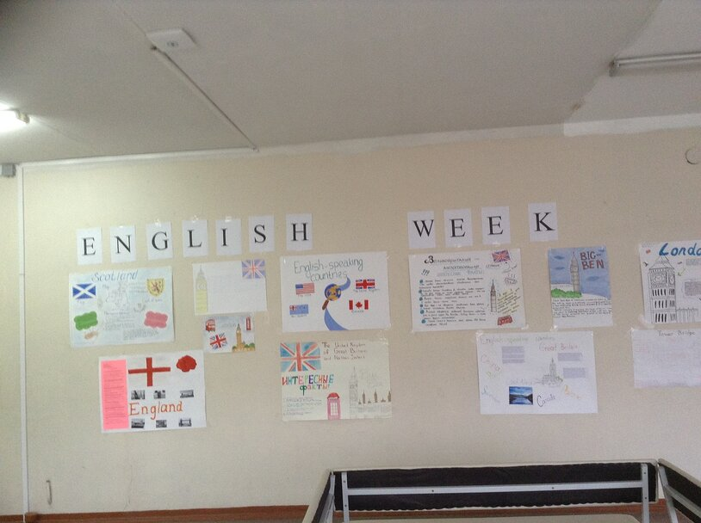

Slide 30
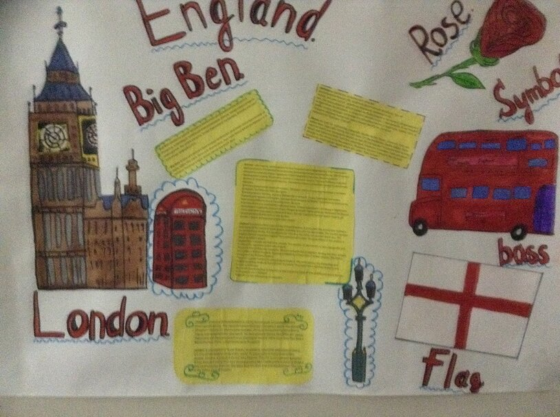
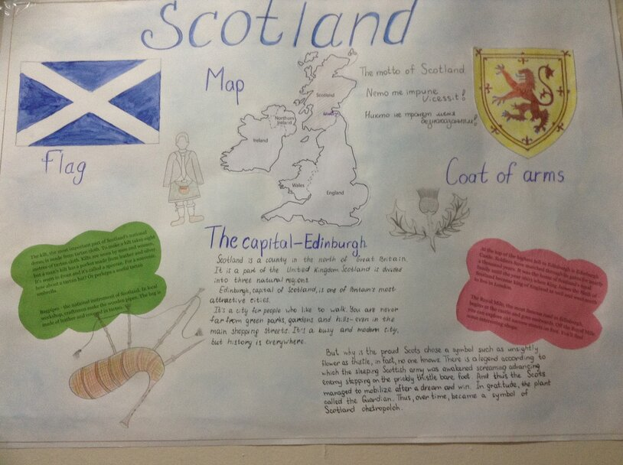

Slide 31
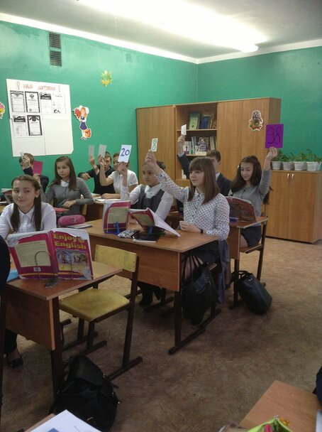
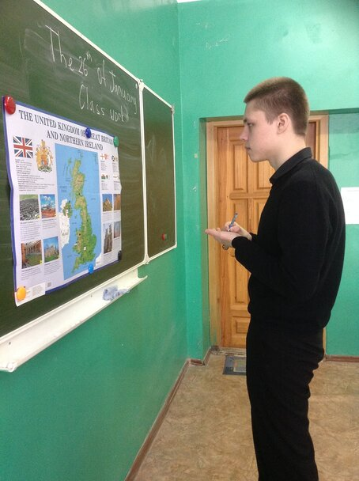
Интегрированные уроки
Помогают преодолеть недостатки предметного обучения и способствуют формированию у учащихся целостной картины мира.

Slide 32
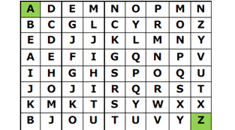
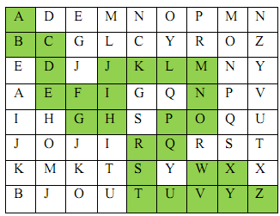
Задания для развития познавательной активности учащихся
Задание 1
Пройдите по лабиринту так, чтобы собрать дорогу из всех букв английского алфавита по порядку. Начало и конец пути обозначены цветными клетками. Ходить можно только по горизонтали и вертикали, но не по диагонали.

Slide 33
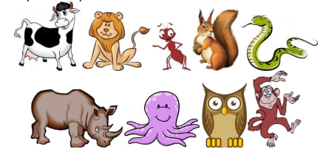
Возьмите первую букву из названия каждого животного, изображенного на картинке, и составьте ключевое слово.
Задание 2
Возьмите первую букву из названия каждого животного, изображенного на картинке, и составьте ключевое слово.
Cow, lion, ant, squirrel, snake, rhino(ceros), octopus, owl, monkey
classroom

Slide 34
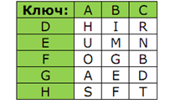
Задание 3. Найдите способ с помощью ключа прочитать слова и запишите их. Каким английским словом можно обобщить все найденные?
1) AH BD AH CH BG CD
2) CG AG AE BF AD CH BG CD
3) BE AF CH AD BG CD
4) AG AE CE CH
5) CF CD AF CH AD BG CD
6) BH AG CH AD BG CD
7) AH AF CE
8) AD AE AH CF AG CE CG
Ответ
Sister, daughter, mother, aunt, brother, father, son, husband. Обобщающее слово: family.

Slide 35

Применение методик развивающего характера позволяет ученикам не только продуктивно работать на уроках, но и нестандартно решать проблемные ситуации.

Slide 36


Slide 37
Источники:
http://mir-animashki.com/_ph/106/917414314.gif
http://boombob.ru/img/picture/Apr/16/27fd3374131aaa11f87b1ae4445c83ed/6.jpg
https://i11.fotocdn.net/s18/73/public_pin_m/233/2510612552.jpg
http://mir-animashki.com/_ph/38/105277043.gif?1476388689
https://i02.fotocdn.net/s14/198/public_pin_m/174/2484645317.jpg
http://zahodivse.ru/english-junior.ru/images/Teach-English2.jpg
https://pp.vk.me/c543104/v543104859/30284/BbZyeKcbjRU.jpg
http://svitppt.com.ua/images/50/49161/770/img5.jpg
https://ds02.infourok.ru/uploads/ex/03bc/000310fb-f3010081/640/img1.jpg
http://smiles24.ru/data/smiles/anime-zvezdy-434.gif
https://img-fotki.yandex.ru/get/6404/23869276.69/0_90f22_a047624c_S
http://img0.liveinternet.ru/images/attach/c/5/84/957/84957002_4188253_karandash__2_.gif
http://justclickit.ru/flash/child/child%20(405).gif

